Slide 1
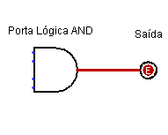
Resultado IMC
≤
Valor Fixo A
Resultado IMC
>
Valor Fixo B

Slide 2
Resultado IMC
>
S
Valor Fixo

Slide 3
Resultado IMC
≤
S
Valor Fixo

